Slide 1
Chương 8 HỆ THỐNG TẬP TIN

Slide 2
Nội dung
Khái niệm file
Các phương pháp truy nhập file
Chia sẻ file
Gắn hệ thống file
Bảo vệ

Slide 3
Hệ thống file
Hệ thống file cung cấp kho lưu trữ lâu dài cho chương trình và dữ liệu.
Để đảm bảo việc lưu trữ lâu dài, các file được lưu trữ trên đĩa
Để có thể sử dụng nội dung file, CPU đọc file vào bộ nhớ trong
Hệ thống file bao gồm
Một tập các file
Một cấu trúc thư mục

Slide 4
Khái niệm file
Một tập dữ liệu được lưu trữ trong thiết bị lưu trữ thứ cấp.
Thông thường, một file lưu trữ chương trình hoặc dữ liệu
Một chuỗi các bit, bytes, dòng hoặc bản ghi
Ý nghĩa của các bản ghi này được định nghĩa bởi người tạo
Hệ điều hành trừu tượng hóa chi tiết của mỗi thiết bị lưu trữ
Người dùng thấy một mảng tuyến tính các bản ghi
Hệ điều hành ánh xạ file logic lên thiết bị lưutrữ

Slide 5
Cấu trúc file
Không có cấu trúc – chuỗi các từ (words), bytes
Cấu trúc bản ghi đơn giản
Các dòng
Kích cỡ cố định
Kích cỡ thay đổi
Các cấu trúc phức tạp
Tài liệu được định dạng
File có thể định vị lại được
Có thể cài đặt cấu trúc phức tạp bằng cách thêm một số kí tự điều khiển vào file

Slide 6
Những thông tin về file mà HĐH quản lý
File có các thuộc tính:
Tên (name)
Số định danh (identifier)
Kiểu (type)
Vị trí (location)
Kích thước(size)
Bảo vệ (protection) : thông tin điều khiển truy cập
OwnerID
Thời gian: tạo, sửa đổi lần cuối, truy cập lần cuối

Slide 7
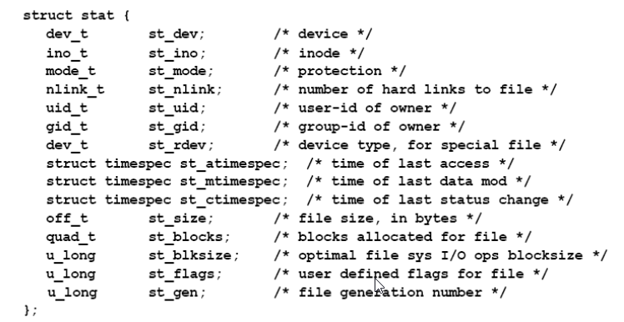
Ví dụ về khối điều khiển file trong Linux

Slide 8
Các thao tác trên file
File là một kiểu dữ liệu trừu tượng
Thông thường, có các thao tác trên file sau
create(): tìm không gian trong hệ thống cho một file và sau đó thêm nó vào thư mục
write(): thêm dữ liệu vào file tại vị trí hiện tại
read(): đọc dữ liệu từ file bắt đầu từ vị trí hiện tại
seek(): thay đổi vị trí con trỏ đọc hoặc ghi đến một ví trí xác định trong file
delete(): xóa một file khỏi hệ thống file

Slide 9
Các file mở
Các thông tin để quản lý các file đang mở:
Con trỏ file: trỏ đến vị trí đọc/ ghi cuối
Thông tin đơn tiến trình
Số lần mở file – Khi các tiến trình mở file thoát → xóa phần tử tương ứng với file trong bảng file mở
Thông tin hệ thống
Vị trí đĩa: Lưu lại thông tin truy nhập dữ liệu
Các quyền truy nhập: mode truy nhập đối với mỗi tiến trình

Slide 10
Khóa các file mở
Một số HĐH và hệ thống file hỗ trợ khóa các file mở
Sắp xếp việc truy nhập file
Bắt buộc/ Tư vấn:
Bắt buộc – truy vấn bị từ chối tùy thuộc khóa và yêu cầu
Tư vấn – các tiến trình kiểm tra trạng thái của khóa và xác định

Slide 11
Ví dụ khóa file trong Java
import java.io.*;
import java.nio.channels.*;
public class LockingExample{
public static final booleanEXCLUSIVE = false;
public static final booleanSHARED = true;
public static void main(Stringarsg[]) throws IOException{
FileLocksharedLock= null;
FileLockexclusiveLock= null;
try {
RandomAccessFileraf= new RandomAccessFile("file.txt", "rw");
// get the channel for the file
FileChannelch= raf.getChannel();
// this locks the first halfof the file -exclusive
exclusiveLock= ch.lock(0, raf.length()/2, EXCLUSIVE);
/** Now modify the data . . . */
// release the lock
exclusiveLock.release();

Slide 12
Ví dụ khóa file trong Java
// this locks the second halfof the file -shared
sharedLock= ch.lock(raf.length()/2+1, raf.length(),
SHARED);
/** Now read the data . . . */
// release the lock
exclusiveLock.release();
}catch (java.io.IOExceptionioe) {
System.err.println(ioe);
}finally {
if (exclusiveLock != null)
exclusiveLock.release();
if (sharedLock != null)
sharedLock.release();
}
}
}

Slide 13
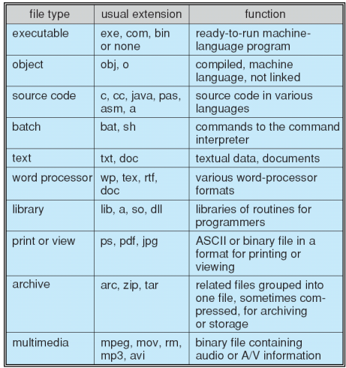
Các kiểu file – tên, phần mở rộng

Slide 14
Các phương pháp truy cập
Truy cập tuần tự
read next
write next
reset
no read after last write
(rewrite)
Truy cập trực tiếp
read n
write n
position to n
read next
write next
rewrite n
n= số hiệu tương đối của khối

Slide 15
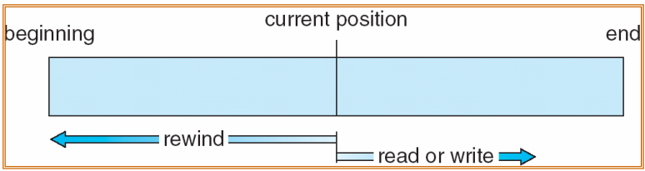
File truy nhập tuần tự

Slide 16
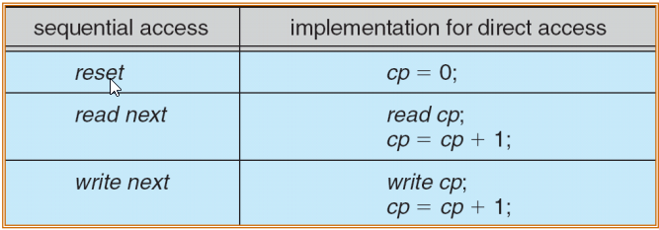
Mô phỏng truy cập tuần tự trên một file truy nhập trực tiếp

Slide 17
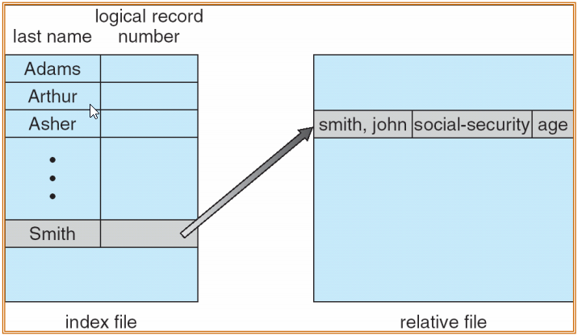
Ví dụ về chỉ số và các file tương đối

Slide 18
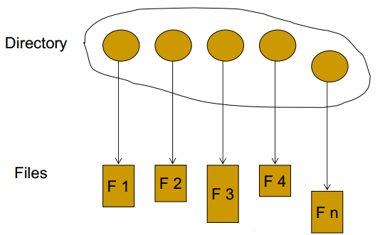
Cấu trúc thư mục
Các đĩa thường được tổ chức thành các phân vùng.
Các thư mục thu thập và tổ chức các file trên một phân vùng

Slide 19
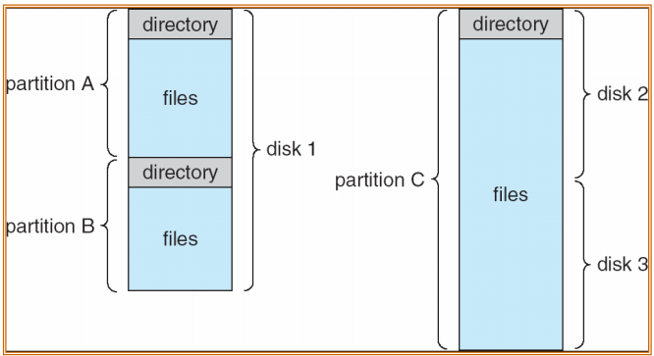
Cách thức tổ chức một hệ thống file điển hình

Slide 20
Các thao tác trên thư mục
search: tìm một file hoặc tập các file khớp với điều kiện tìm kiếm
create: tạo một file trên một thư mục
delete: xóa một file khỏi một thư mục
list: xem nội dung thư mục
rename: thay đổi tên của một file
traverse

Slide 21
Tổ chức thư mục (mức logic)
Hiệu quả
Xác định vị trí các file một cách nhanh chóng
Đặt tên – thuận tiện cho người dùng
Hai người dùng có thể dùng cùng 1 tên cho hai file khác nhau
File giống nhau có thể có các tên khác nhau
Gộp nhóm – gộp các file có cùng đặc trưng lại thành các nhóm (e.g., các file chương trình java, tất cả trò chơi, …)

Slide 22
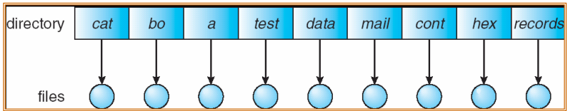
Cấu trúc đơn mức
Một thư mục đơn cho tất cả người dùng
Vấn đề
Đặt tên
Gộp nhóm

Slide 23
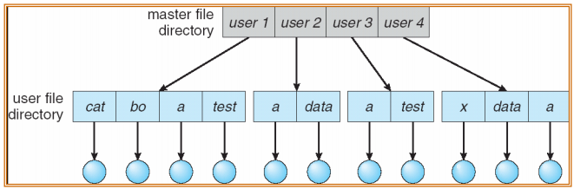
Cấu trúc hai mức
Mỗi người dùng có một thư mục
Đường dẫn
Cho phép hai người dùng khác nhau đặt cùng một tên file
Tìm kiếm hiệu quả
Chưa có tính năng gộp nhóm

Slide 24
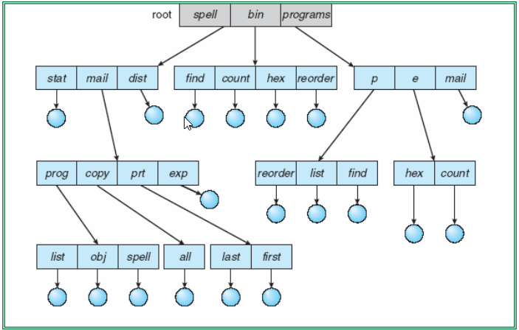
Cấu trúc cây

Slide 25
Cấu trúc cây
Tìm kiếm hiệu quả
Tính năng gộp nhóm
Thư mục hiện thời (thư mục làm việc)
cd /spell /mail /prog
type list

Slide 26
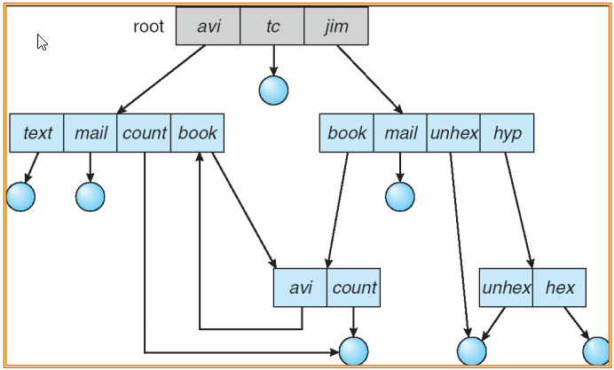
Cấu trúc đồ thị không có chu trình

Slide 27
Cấu trúc đồ thị không có chu trình
Làm sao đảm bảo không có chu trình?
Chỉ cho phép tạo liên kết đến file mà không cho tạo liên kết đến các thư mục con
Thu rác (garbage collection)
Mỗi khi một liên kết mới được thêm, sử dụng một thuật toán xác định chu trình để kiểm tra xem có thêm được không

Slide 28
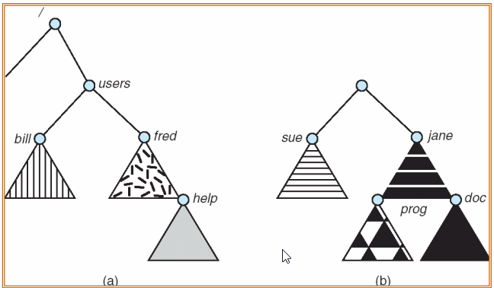
Gắn hệ thống file
Một hệ thống file cần được gắn trước khi có thể truy cập

Slide 29
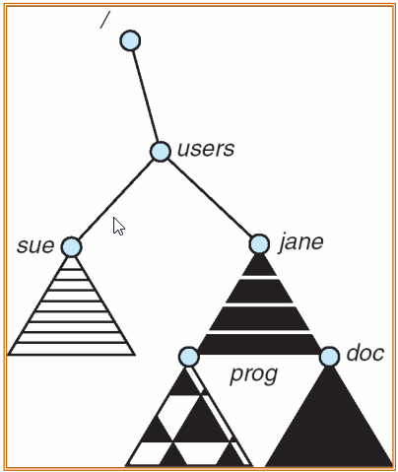
Điểm gắn Hệ thống file

Slide 30
Chia sẻ file
Nhu cầu chia sẻ file trong hệ thống đa người dùng
Thực hiện chia sẻ file thông qua lược đồ bảo vệ
Trên các hệ thống phân tán, các file có thể được chia sẻ qua mạng
Hệ thống file mạng (NFS) là phương pháp chia sẻ file phổ biến

Slide 31
Chia sẻ file –đa người dùng
User Ids nhận diện người dùng, cho phép cấp quyền và bảo vệ file cấp người dùng.
Group Ids xác định nhóm người dùng, cấp quyền truy nhập theo nhóm

Slide 32
Chia sẻ file – Các hệ thống file từ xa
Thông qua mạng để truy cập hệ thống file giữa các hệ thống
Truy cập thủ công thông qua các chương trình như FTP
Truy nhập tự động thông qua hệ thống file chia sẻ
Truy nhập bán tự động thông qua world wide web
Mô hình client – server cho phép khách gắn các hệ thống file của servers
Server có thể phục vụ nhiều clients
Việc nhận dạng người dùng trên máy client thường không bảo mật hoặc phức tạp
NFS là giao thức chia sẻ file client - server chuẩn của UNIX
CIFS là giao thức chuẩn của Windows.
Các lời gọi file chuẩn của hệ điều hành được chuyển thành các lời gọi file từ xa.
Các hệ thống thông tin phân tán (các dịch vụ định dạng phân tán) như LDAP, DNS, NIS, Active Directory thiết lập truy cập hợp nhất đến thông tin chia sẻ từ xa

Slide 33
Chia sẻ file – Các mode thất bại
Các hệ thống file từ xa có thêm các mode thất bại, do mạng, do server
Khôi phục từ thất bại cần thông tin trạng thái của mỗi yêu cầu từ xa.
Các giao thức không hướng kết nối như NFS trong mỗi yêu cầu cho phép khôi phục dễ dàng hơn nhưng ít bảo mật hơn

Slide 34
Chia sẻ file –Tính thống nhất về mặt ngữ nghĩa
Tính nhất quán về ngữ nghĩa xác định cách thức cho phép nhiều người dùng truy cập vào file cùng lúc.
Tương tự cách đồng bộ tiến trình cộng tác
Hệ thống file Andrew (AFS) triển khai ngữ cảnh chia sẻ file từ xa
Hệ thống file Unix (UFS) thiết lập:
Việc ghi lên một file mở có thể thấy bởi những người dùng khác ngay lập tức
Con trỏ đến file chia sẻ cho phép nhiều người dùng truy cập đến file đồng thời.
AFS có các ngữ cảnh sessions
Việc cập nhật lên file chỉ thấy được trong những sessions sau khi file đã đóng

Slide 35
Bảo vệ
Người tạo/ sở hữu phải có khả năng điều khiển
Xác định ai có thể làm gì trên file
Các kiểu truy nhập
Read
Write
Execute
Append
Delete
List

Slide 36

Nhóm và quyền truy nhập
Các mode truy nhập: read, write, execute
Ba lớp người dùng
RWX
a) owner access 7 ⇒ 1 1 1
RWX
b) group access 6 ⇒ 1 1 0
RWX
c) public access 1 ⇒ 0 0 1
Tạo một nhóm G (tên duy nhất), và thêm người dùng vào nhóm đó.
Với một file (vd: game) hay thư mục con, định nghĩa một quyền truy nhập xác định

Slide 37
Cài đặt hệ thống file
Cấu trúc và cài đặt hệ thống file
Cài đặt thư mục
Các phương pháp phân phối
Quản lý không gian rỗi
Hiệu quả, hiệu suất
Khôi phục

Slide 38
Cấu trúc và cài đặt hệ thống file
Cấu trúc file
Đơn vị lưu trữ mức logic
Tập các thông tin có liên quan đến nhau
Hệ thống file được lưu trên thiết bị lưu trữ thứ cấp (các đĩa từ)
Hệ thống file được tổ chức thành các tầng
Khối điều khiển file – cấu trúc lưu trữ chứa thông tin về một file

Slide 39
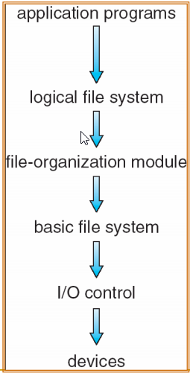
Hệ thống file phân tầng

Slide 40
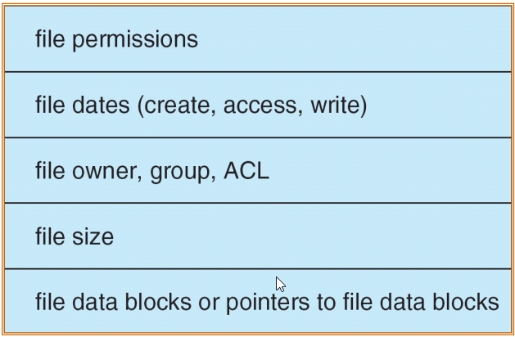
Một khối điều khiển file điển hình

Slide 41
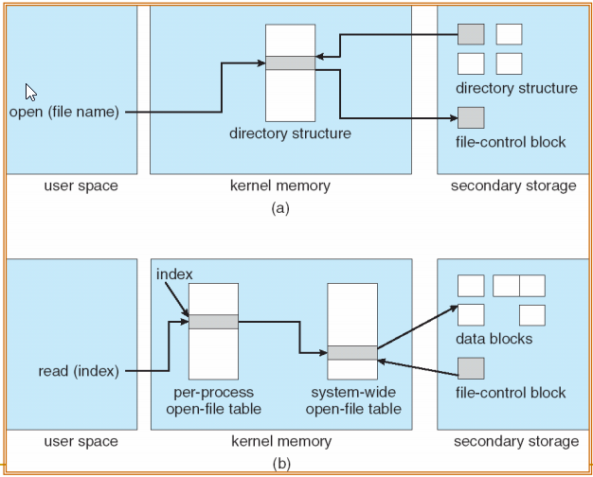
Các cấu trúc hệ thống file trong bộ nhớ
Các cấu trúc file hệ thống cần thiết và được cung cấp bởi hầu hết các hệ điều hành.
Hình a mô tả quá trình mở một file.
Hình b mô tả quá trình đọc một file

Slide 42
Các hệ thống file ảo
Các hệ thống file ảo (VFS) cung cấp một cách thức hướng đối tượng để cài đặt hệ thống file
VFS cho phép thiết lập giao diện lời gọi hệ thống (API) chung cho các loại hệ thống file khác nhau
API là giao diện VFS thay vì giao diện của bất kì một hệ thống file cụ thể nào

Slide 43
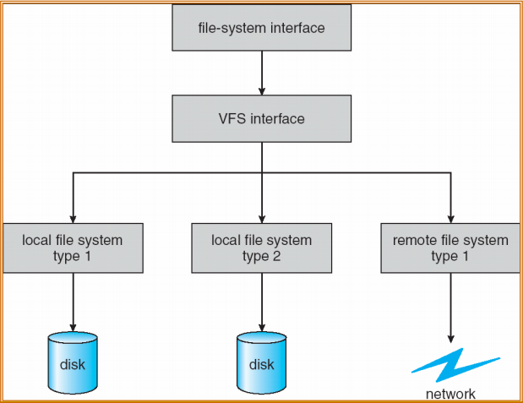
Hệ thống file ảo

Slide 44
Cài đặt thư mục
Danh sách liên kết chứa tên file và con trỏ đến các file
Đơn giản
Tốn kém thời gian
Bảng băm.
Giảm thời gian tìm kiếm thư mục
Va chạm – tình huống xảy ra khi hai tên file được ánh xạ vào cùng một địa điểm
Kích cỡ cố định

Slide 45
Các phương pháp phân phối
Cách thức phân phối các khối đĩa cho các file:
Phân phối liên tục
Phân phối liên kết
Phân phối chỉ số

Slide 46
Phân phối liên tục...
Mỗi file lưu trong một tập các khối liên tục trên đĩa
Đơn giản – chỉ cần điểm bắt đầu (block #) và kích cỡ (số các blocks)
Truy nhập ngẫu nhiên
Không tận dụng không gian tối ưu
Các file không thể thay đổi kích cỡ

Slide 47
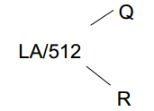
...Phân phối liên tục...
Ánh xạ từ không gian logic sang không gian vật lý
Khối cần truycập = Q + địa chỉ bắt đầu
Gia số trong khối = R

Slide 48
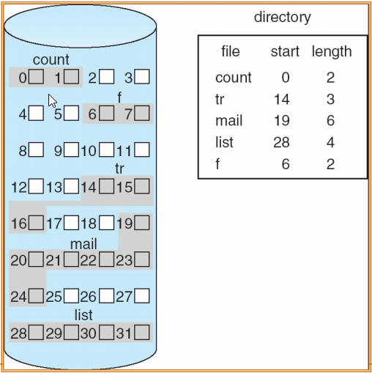
Phân phối không gian đĩa liên tục

Slide 49
Các hệ mở rộng dựa trên phân phối liên tục
Nhiều hệ thống file mới (ví dụ: Veritas File System) sử dụng một lược đồ phân phối liên tục có sửa đổi
Các hệ thống file mở rộng phân phối khối đĩa trong các extents
Một extent là một tập các khối đĩa liên tục
Extents được phân phối cho một file
Một file có thể chứa một hay nhiều extent.

Slide 50
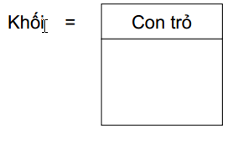
Phân phối liên kết...
Một file có thể là một danh sách khối đĩa: các khối đĩa có thể nằm rải rác

Slide 51

...Phân phối liên kết...
Đơn giản – chỉ cần địa chỉ bắt đầu
Hệ thống quản lý không gian rỗi – Không lãng phí tài nguyên
Không truy nhập ngẫu nhiên
Ánh xạ
Khối sắp được truy nhập tại vị trí thứ Q trong danh sách liên kết các blocks biểu diễn file.
Gia số trong blocks = R + 1
Bảng phân phối file ( bảngFAT) –phân phối không gian đĩa trong MS-DOS vàOS-2

Slide 52
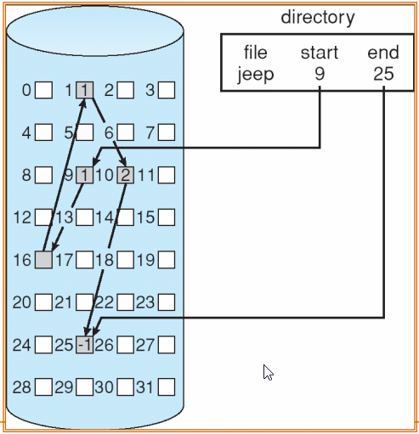
Phân phối liên kết

Slide 53
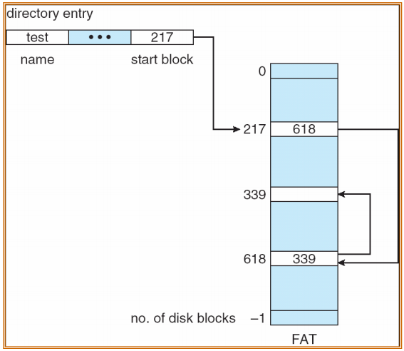
Bảng phân phối file

Slide 54
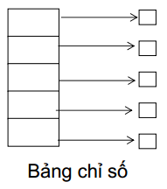
Phân phối chỉ số...
Khối index: chứa toàn bộ con trỏ đến các khối đĩa

Slide 55
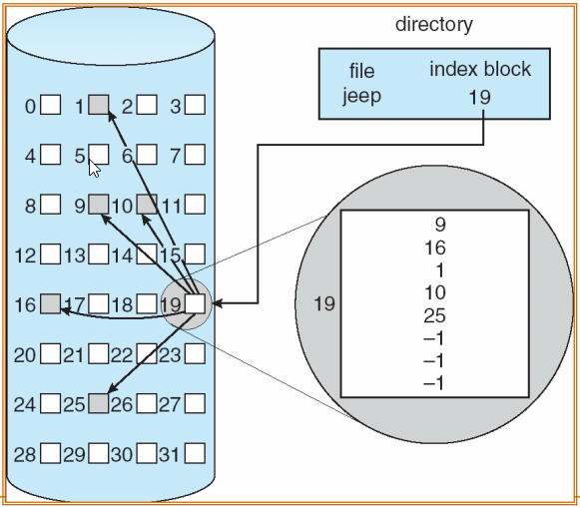
Ví dụ về phân phối chỉ số

Slide 56

...Phân phối chỉ số...
Cần bảng chỉ
Truy cập ngẫu nhiên
Phân phối động mà không sinh ra phân mảnh ngoài (chỉ tốn không gian cho bảng index)
Ánh xạ từ không gian logic sang không gian vật lý trong một file kích cỡ tối đa là 256K từ và kích cỡ khối là 512 từ chúng ta chỉ cần một khối cho bảng index
Q = chỉ số trong bảng index
R = chỉ số trong khố

Slide 57


...Phân phối đánh chỉ số – Ánh xạ...
Ánh xạ từ không gian logic sang không gian vật lý trong một file độ dài không giới hạn (kích cỡ khối là 512 từ).
Lược đồ liên kết – Liên kết các khối trong bảng chỉ số (không giới hạn kích cỡ).
Q1= khối của bảng chỉ số
R1 được sử dụng như sau:
Q2 = gia số trong khối chứa bảng chỉ số
R2 gia số trong khối file

Slide 58


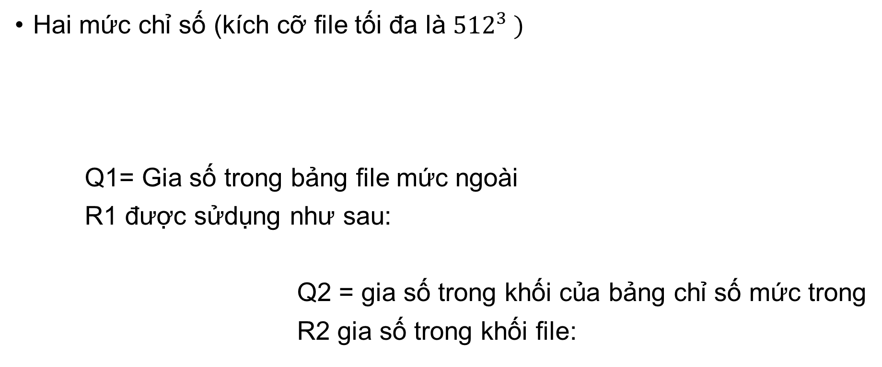
...Phân phối đánh chỉ số - Ánh xạ ...
Hai mức chỉ số (kích cỡ file tối đa là ${512}^{3} )$
Q1= Gia số trong bảng file mức ngoài
R1 được sửdụng như sau:
Q2 = gia số trong khối của bảng chỉ số mức trong
R2 gia số trong khối file:

Slide 59
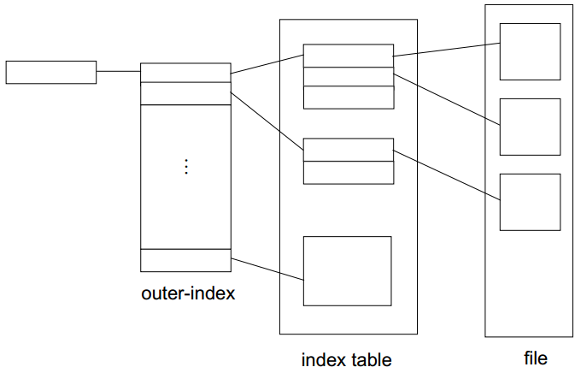
...Phân phối file chỉ số - Ánh xạ

Slide 60
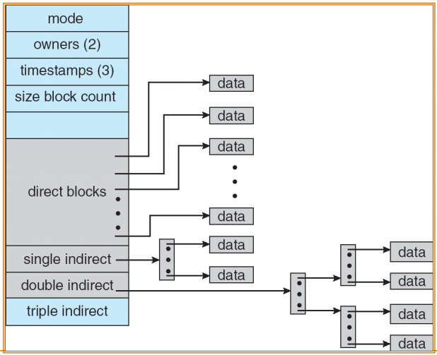
Lược đồ kết hợp: UNIX (4K bytes mỗi khối)

Slide 61

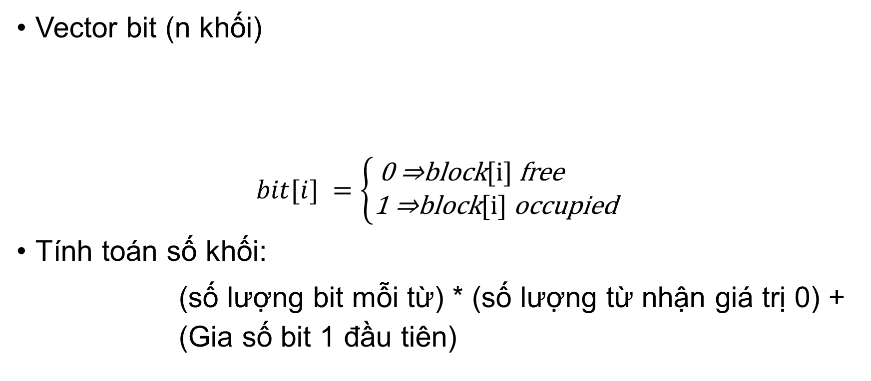
Quản lý không gian rỗi
Vector bit (n khối)
$$bit[i] =\left\{\begin{aligned}\text{0 ⇒}\text{block}\text{[}\text{i}\text{]} \text{free} \\ \text{1 ⇒}\text{block}\text{[}\text{i}\text{]} \text{occupied} \end{aligned}\right.$$
Tính toán số khối:
(số lượng bit mỗi từ) * (số lượng từ nhận giá trị 0) + (Gia số bit 1 đầu tiên)

Slide 62
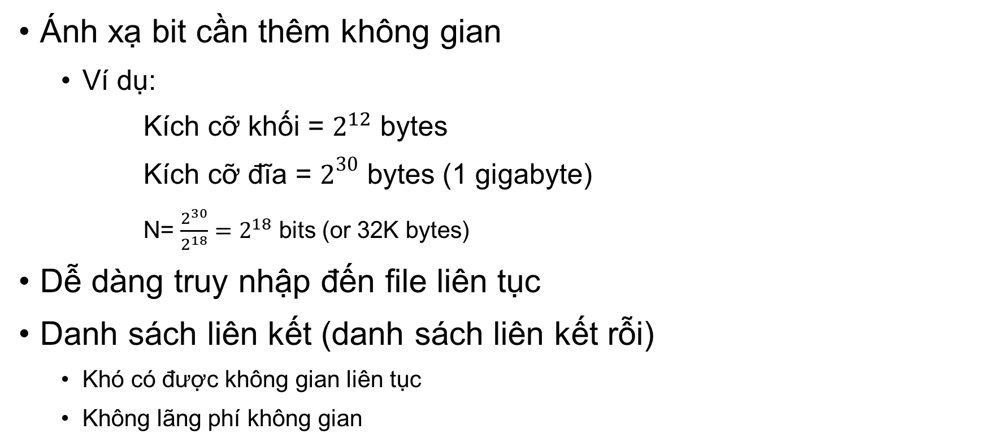
...Quản lý không gian rỗi...
Ánh xạ bit cần thêm không gian
Ví dụ:
Kích cỡ khối = $2^{12}$ bytes
Kích cỡ đĩa = $2^{30}$ bytes (1 gigabyte)
N= $\frac{2^{30}}{2^{18}}=2^{18}$ bits (or 32K bytes)
Dễ dàng truy nhập đến file liên tục
Danh sách liên kết (danh sách liên kết rỗi)
Khó có được không gian liên tục
Không lãng phí không gian

Slide 63
...Quản lý không gian rỗi
Cần phải bảo vệ:
Con trỏ đến danh sách rỗi
Ánh xạ bit
Phải được giữ trên đĩa
Bản sao trong đĩa và trong bộ nhớ có thể khác nhau
Không cho phép khối[i] ở trong trạng thái mà bit[i] = 1 trong bộ nhớ và bit[i] = 0 trên đĩa
Giải pháp:
Thiết lập bit[i] = 1 trong đĩa
Phân phối khối[i]
Thiết lập bit[i] = 1 trong bộ nhớ

Slide 64
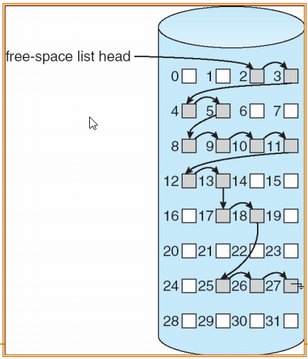
Danh sách liên kết không gian rỗi trên đĩa

Slide 65
Hiệu năng
Hiệu quả phụ thuộc vào:
Các thuật toán phân phối đĩa và thư mục
Các kiểu dữ liệu được giữ trong đầu vào thư mục chứa file
Năng suất
Cache đĩa – lưu lại một phần đĩa thường xuyên được truy nhập
Giải phóng sau- đọc trước–kĩ thuật tối ưu truy nhập tuần tự
Tăng năng suất làm việc cho PC

Slide 66
Cache trang
Một cache trang lưu lại các trang thay vì các khối đĩa sử dụng bởi các kĩ thuật bộ nhớ
Ánh xạ bộ nhớ I/O sửa dụng cache trang
Các thao tác vào ra với hệ thống file sử dụng page(disk) cache

Slide 67
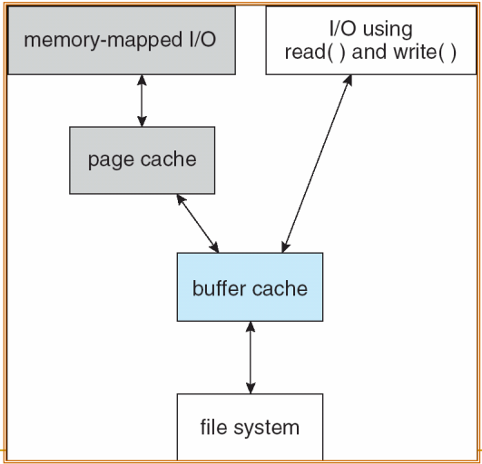
I/O mà không có một tổ chức cache hợp nhất

Slide 68
Sử dụng cache bộ đệm hợp nhất
Một cache bộ đệm hợp nhất: sử dụng không gian cache page để
cache cả các trang ánh xạ bộ nhớ
vào/ra các hệ thống file thông thường

Slide 69
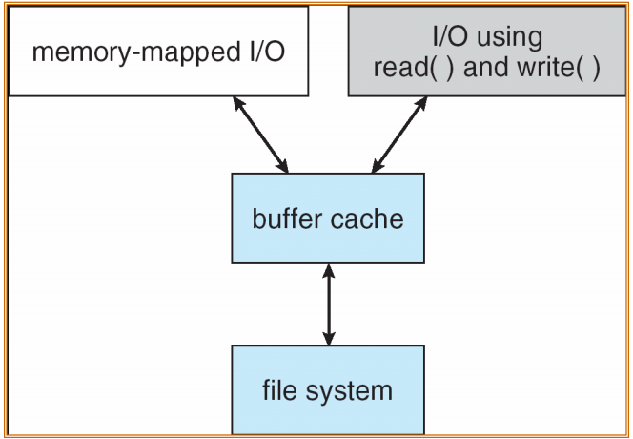
I/O sử dụng cache bộ đệm hợp nhất

Slide 70
Khôi phục
Kiểm tra tính nhất quán – so sánh dữ liệu trong cấu trúc thư mục và so sánh với khối đĩa, cố gắng giải quyết tính không nhất quán
Sử dụng các chương trình hệ thống để back up dữ liệu từ đĩa sang các thiết bị lưu trữ khác (floppy disk, magnetic tape, other magnetic disk, optical)
Khôi phục file hay thư mục bị mất bằng cách khôi phục lại backup

Slide 71


Slide 72

Câu hỏi ôn tập...

Slide 73


